Slide 1
Rodoanel da região metropolitana de Belo Horizonte
APRESENTAÇÃO À ALMG
NOVEMBRO de 2021

Slide 2


CRONOGRAMA geral DO PROJETO
A Secretaria de Estado de Infraestrutura e Mobilidade de MG teve o apoio do Movimento Brasil Competitivo para desenvolver os estudos de viabilidade e a modelagem do projeto de construção, manutenção e operação do Rodoanel Metropolitano de BH.
Fevereiro/2021 até o momento atual:
Realização de Consultas e Audiências Públicas e intensificação do diálogo com interessados e parceiros
Reuniões com TCE, MP e Municípios
ESTAMOS AQUI
Dezembro
2019
Fevereiro
2020
Dezembro
2020
Estudos complementares
1ªConsulta e Audiências Públicas
2ªConsulta e Audiência Pública
Assinatura do Termo de Cooperação Técnica com MBC
Início do
Projeto
Conclusão
da Modelagem
Leilão e Assinatura
do Contrato
Estudos de Operação;
Estudos Econômico-Financeiros
Estudos sociais;
Estudos Ambientais;
Municípios Beneficiados.

Slide 3
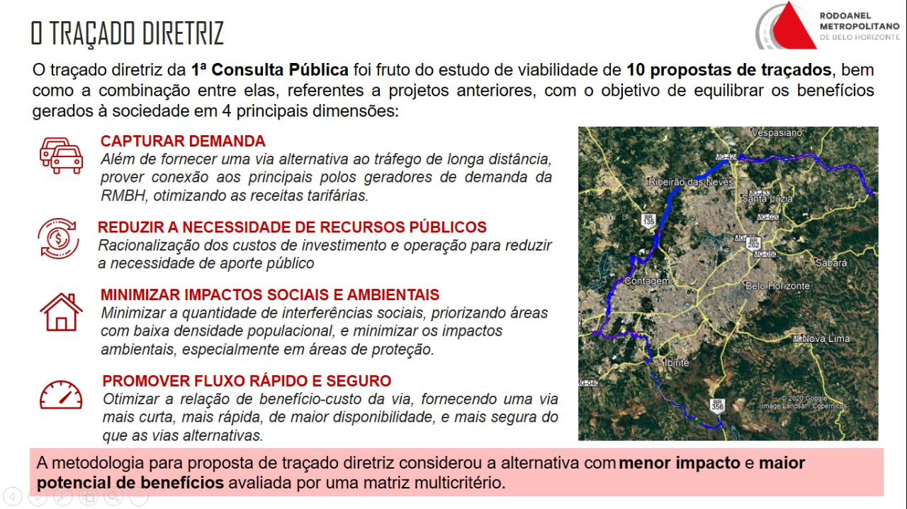
Estudos e análises para escolha técnica do melhor traçado

Slide 4

Orçamentação do projeto
Todos os estudos realizados para orçamentação do projeto são analisados e revisados pelo DER, conforme detalhamento abaixo:
Alteração do BDI;
Edificações para o BDI Rodoviário;
Transferência do banco de dados para a planilha orçamentária, unidades e preços unitários a partir da origem e código dos serviços;
Conferência dos links de BDI;
Verificação da existência de itens duplicados com códigos e preços unitários diferentes;
Revisão dos índices de reajustes para utilização dos valores apresentados pelo DNIT;
Fixação do link de todos os quantitativos para reestruturar os serviços;
Revisão da sequência de serviços de cada disciplina;
Correção dos quantitativos das edificações operacionais;
Revisão das fórmulas dos insumos asfálticos, entre outros.

Slide 5

Escuta a municípios e interessados
Duas rodadas de Consulta Pública, tendo somente a primeira 85 dias de duração
Mais de 75 Reuniões técnicas com municípios e interessados
07 Audiências Públicas Realizadas em formatos presencial, online e híbrido em BH e em outros municípios beneficiados
Realização de Seminário com dois dias de ampla discussão dos aspectos ambientais e sociais

Slide 6

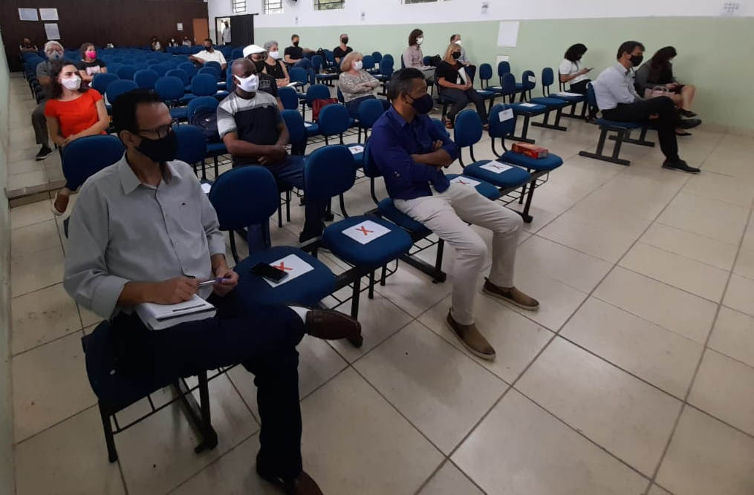
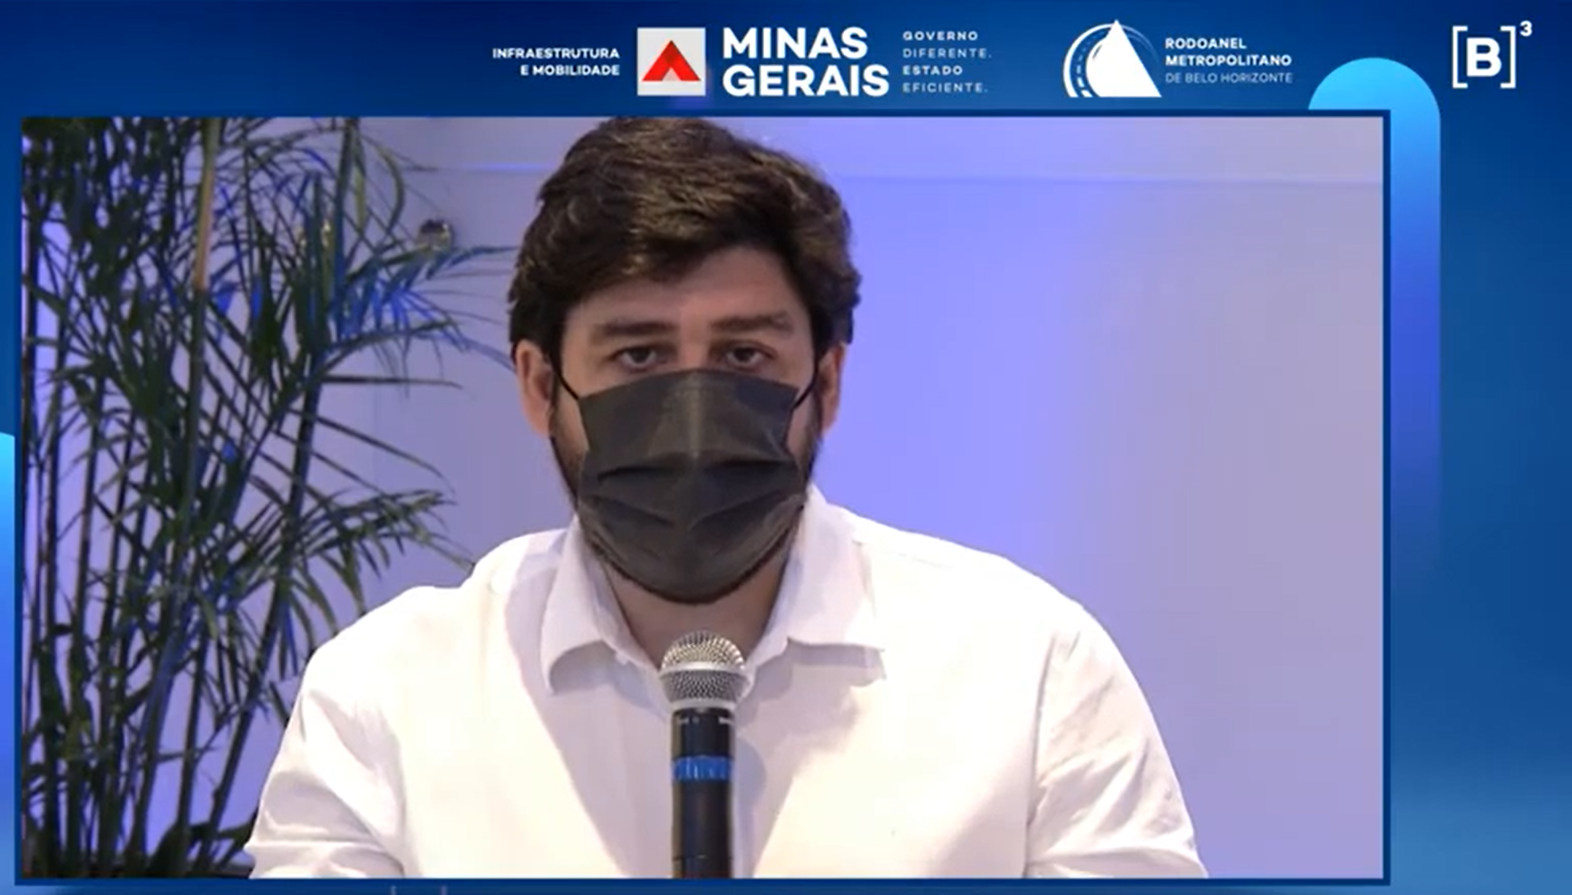
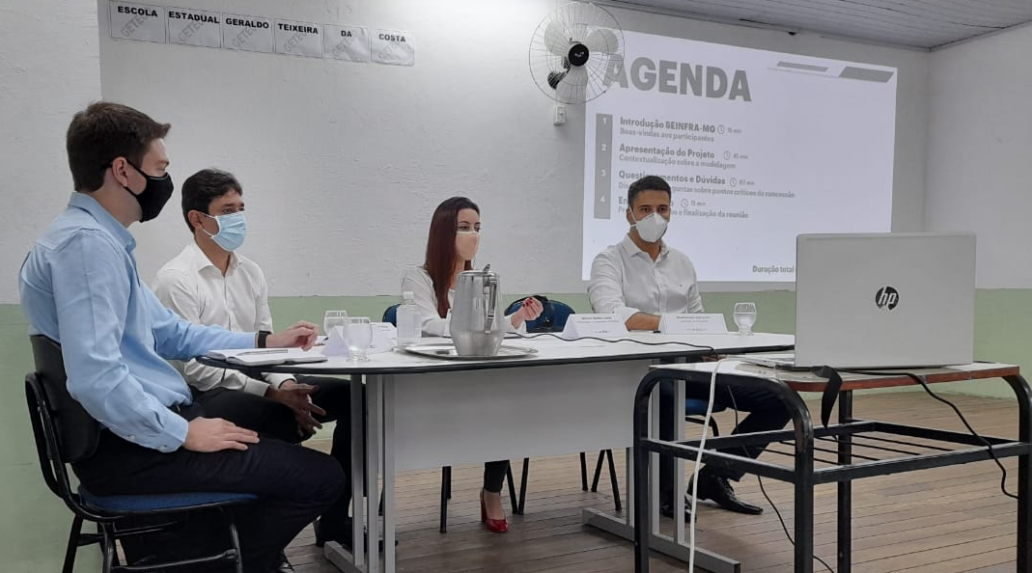

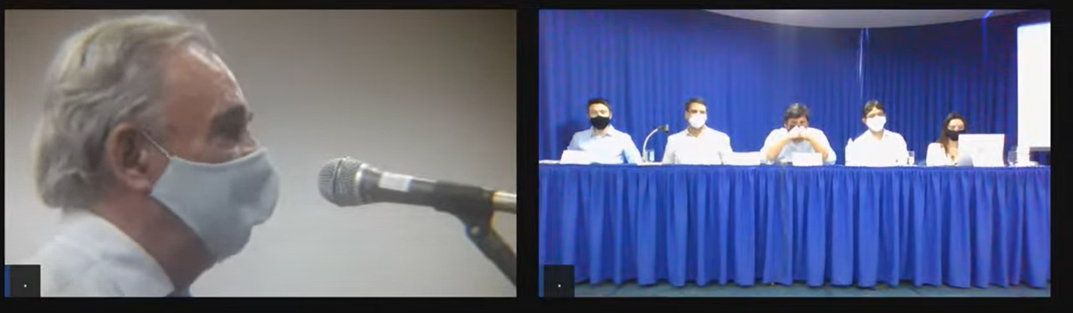
1ª CONSULTA E AUDIÊNCIA PÚBLICA
Para oferecer transparência ao processo, os documentos e estudos desenvolvidos durante a modelagem foram disponibilizados em um repositório online de livre acesso.
+70.000
DataRoom
Visitas desde fev/21
05/02/21 Início Consulta Pública
www2.bdmg.mg.gov.br/Paginas/data-room.aspx
26/02 Audição Alça Norte
08/03 Audição Alça Sudoeste
11/03 Audição Alça Sul
22/03 Audição Alça Oeste
26/03 Audiência Geral
85
dias
28/04/21 Término Consulta Pública

Slide 7
CONTRIBUIÇÕES RECEBIDAS
Todas as contribuições recebidas durante a 1ª Consulta Pública foram respondidas em material disponível no DataRoom, após o aprofundamento dos estudos e revisão dos documentos.
TEMÁTICA DAS CONTRIBUIÇÕES E TRATATIVAS
+750
Traçado Diretriz
Maior parte das revisões referentes a Alça Sul a serem contempladas pelos estudos técnicos das novas alternativas de traçado
Contribuições recebidas e respondidas
E-mail do projeto
Manifestação presencial
Chat das transmissões das Audiências
Impacto Ambiental
Econômico-Financeiro
Contratação de parecerista tributário
Revisão do quantitativos e orçamentação do projeto
Projetos de Engenharia
Desapropriação
Maior detalhamento dos documentos e metodologias dos estudos
Outros

Slide 8
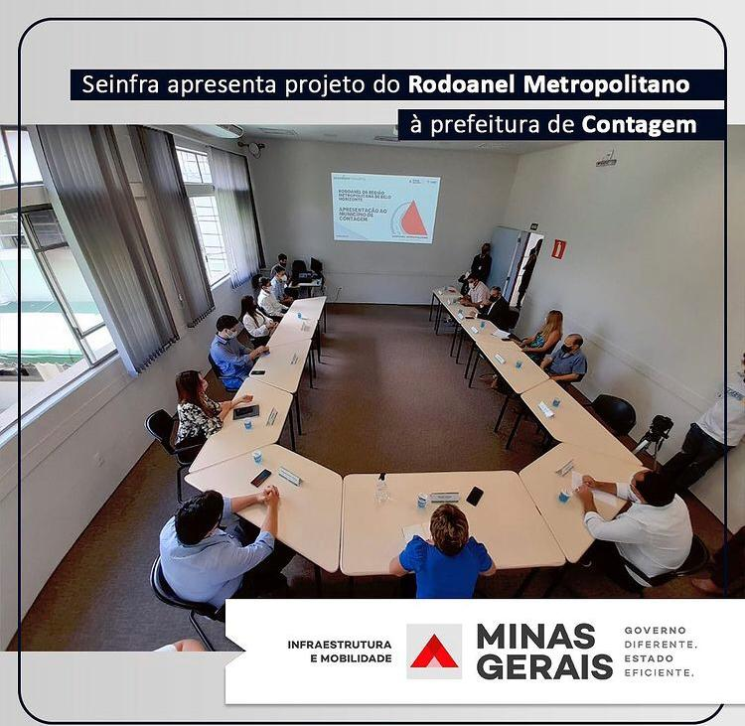
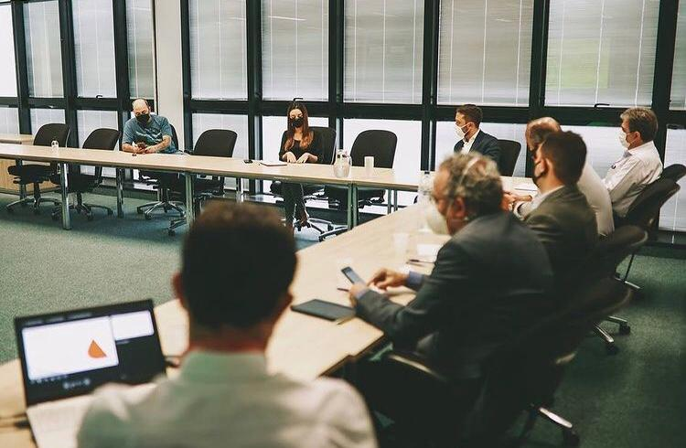
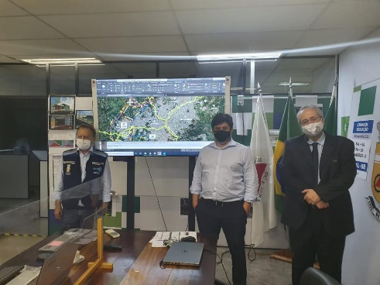
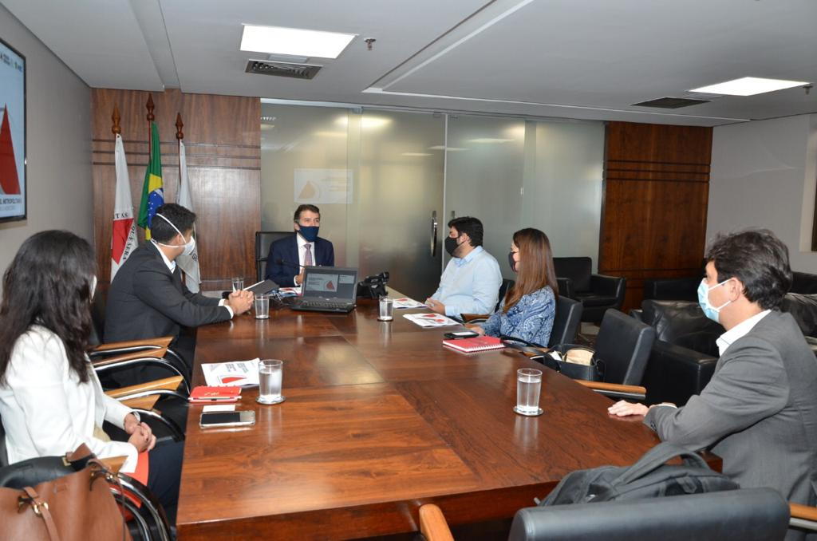
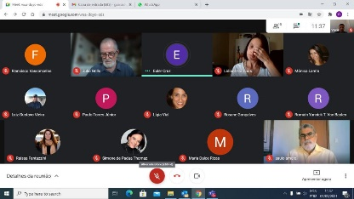
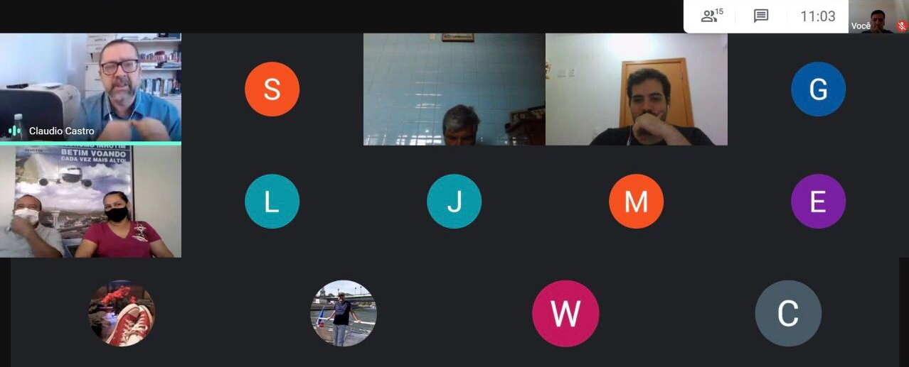
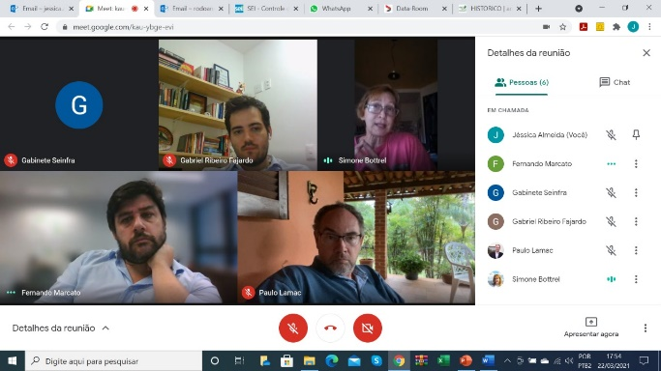
AUDIÇÕES INDIVIDUAIS
Para além das exigências da legislação foram realizadas reuniões extras de alinhamento com as partes interessadas para a captura de percepções sobre o projeto.
REUNIÕES DE ALINHAMENTO
Sociedade Civil
Potenciais
licitantes
Órgãos
ambientais
Municípios
+75
Reuniões realizadas

Slide 9
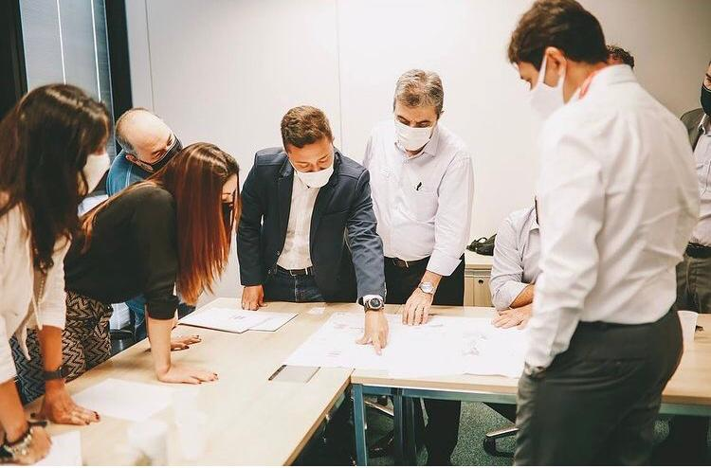
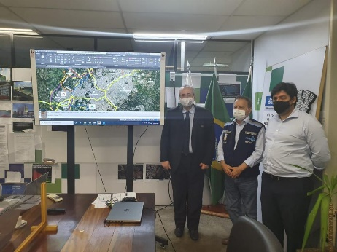
1º ALINHAMENTO com MUNICÍPIOS
Para a 1ª Consulta Pública, em fevereiro, a Seinfra buscou realizar uma rodada de interlocução sobre o projeto com os municípios beneficiados.
REUNIÕES DE ALINHAMENTO MUNICÍPIOS
Belo Horizonte – 24/02
Betim – 14/01
Brumadinho – 04/02
Contagem – 21/01
Ibirité – 30/03
Igarapé – 20/01
Nova Lima - 04/02
Ribeirão das Neves – 18/01
Sabará – 18/01
Santa Luzia – 19/01
Vespasiano – 19/01

Slide 10
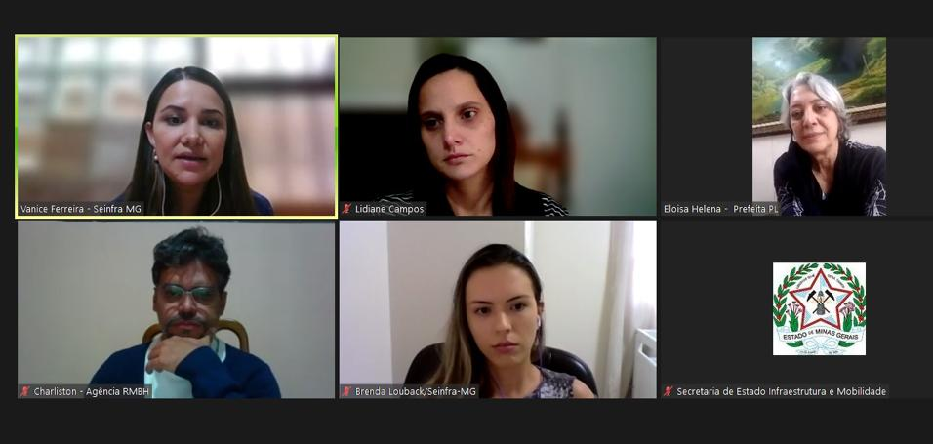
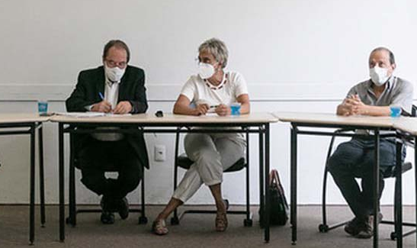
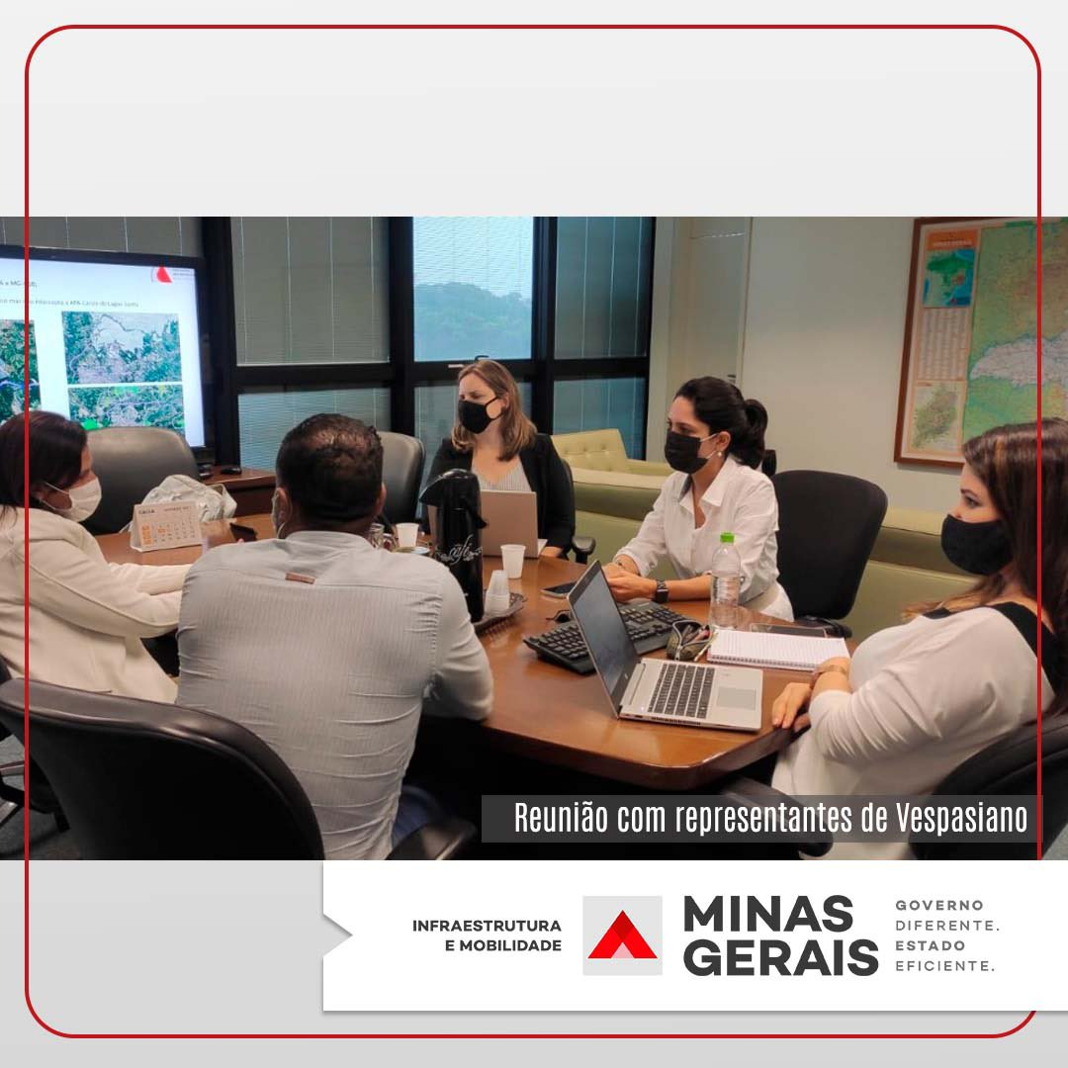
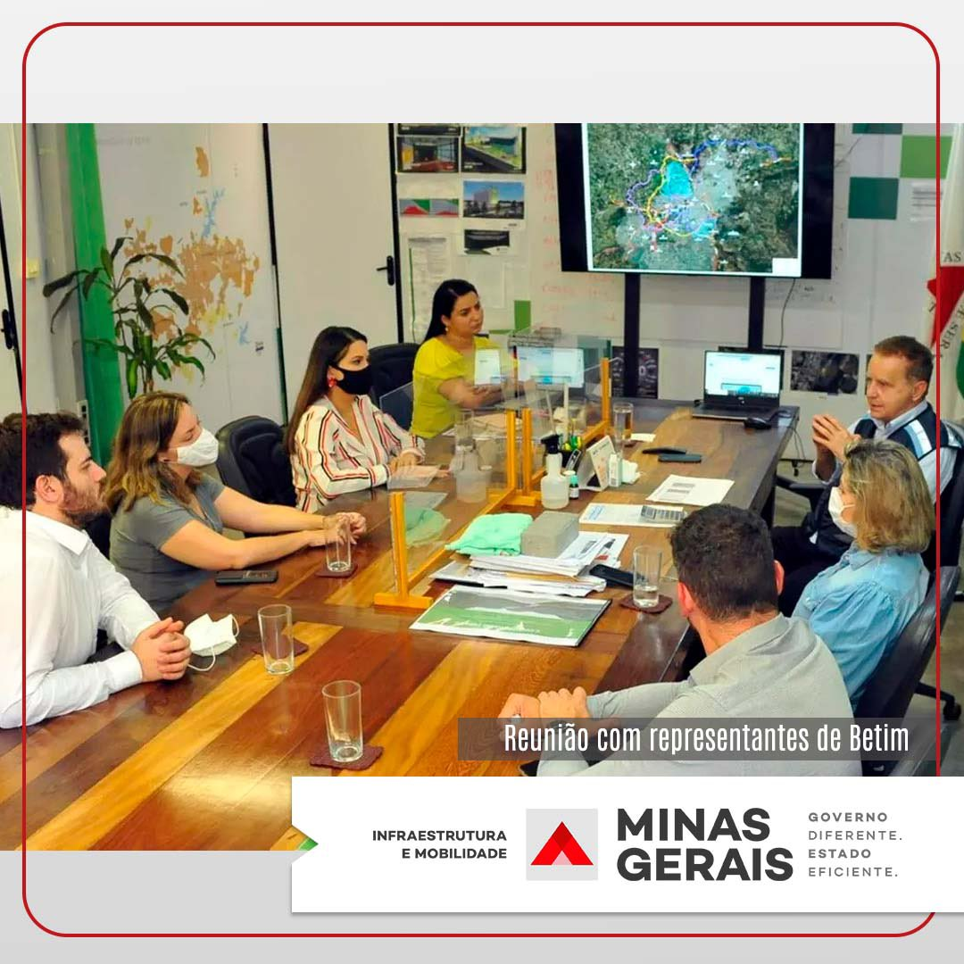
2º ALINHAMENTO COM MUNICÍPIOS
Da mesma forma, para a 2ª Consulta Pública, foi realizada uma nova rodada de alinhamentos sobre as atualizações do projeto em novembro de 2021.
REUNIÕES DE ALINHAMENTO MUNICÍPIOS
Belo Horizonte – 16/11
Betim – 05/11
Brumadinho – 12/11
Contagem – 17/11
Ibirité – 08/11
Nova Lima - 16/11
Pedro Leopoldo – 12/11
Ribeirão das Neves – 12/11
Sabará – 17/11
Santa Luzia – 16/11
São Joaquim de Bicas – 05/11
Vespasiano – 11/11

Slide 11

Seminário ambientalistas
Organizado em parceria com a Articulação Metropolitana de Movimentos e Organizações Socioambientais buscou ampliar o diálogo entre o Estado e a sociedade civil, além de dar mais transparência ao projeto.
PARTICIPANTES:
Sociedade Civil
Instituo Diadorim
Instituto Guaicuy
Fórum Permanente São Francisco
Trancon/Contagem
Observatório das Metrópoles/RMBH
Fundação D. Cabral
Câmara do Mercado Imobiliário
Seinfra
Semad
IGAM
IEF
ARMBH
Sub-CBHs Velhas
Ministério Público
Defensoria Pública
Evento virtual, com transmissão ao vivo pelo YouTube nos dias 20 e 21 de Setembro

Slide 12

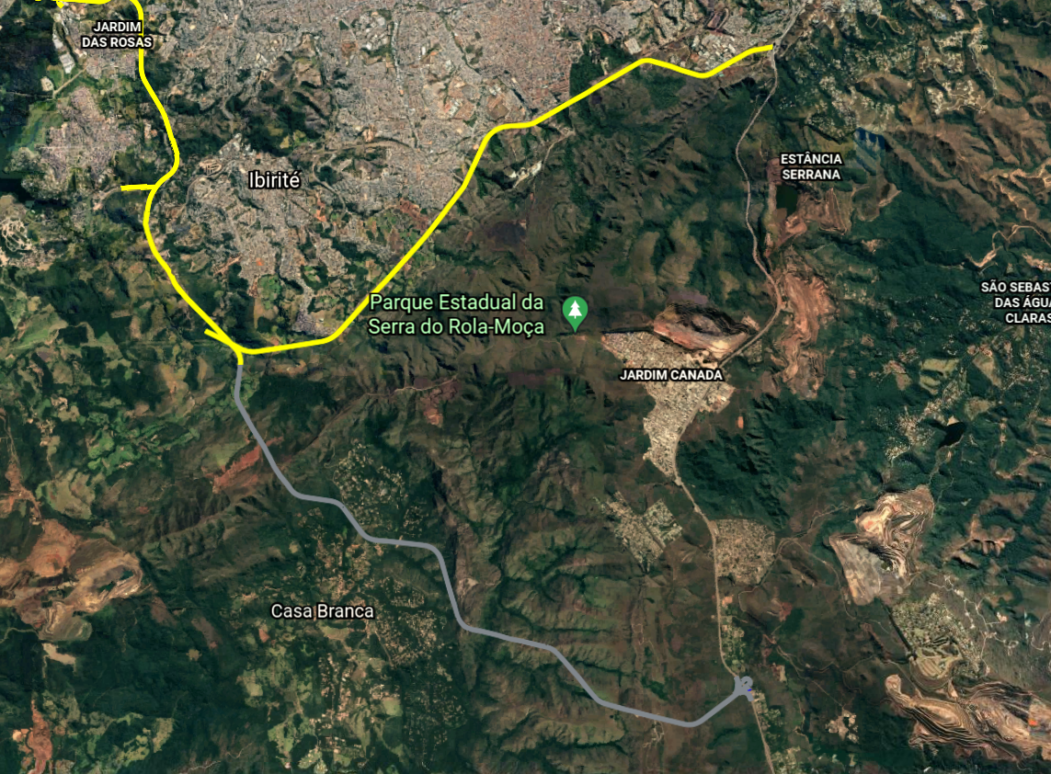
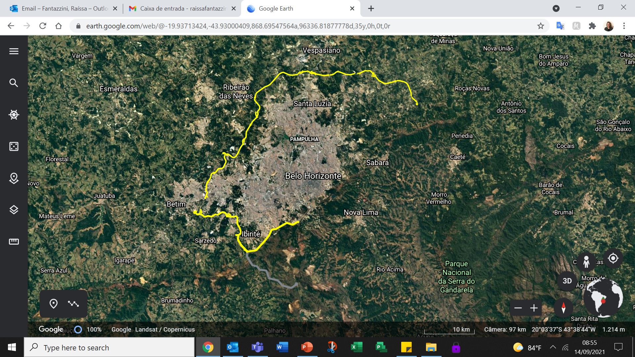
MUDANÇA DO TRAÇADO DIRETRIZ PÓS 1ª CONSULTA PÚBLICA
Matriz
Após 1ª Consulta Pública e aprofundamento dos estudos, houve a alteração do traçado da Alça Sul em resposta aos pleitos ambientais recebidos.
BENEFÍCIOS
Menor complexidade técnica
Redução do impacto ambiental
Menor impacto social em Casa Branca
Rodovia como barreira para adensamento populacional dentro do PESRM
TÚNEL SERRA ROLA MOÇA
O novo traçado passa às margens do Parque do Rola Moça em área predominantemente antropizada
TÚNEL SERRA DA CALÇADA
Antiga alternativa 1C
Novo traçado diretriz
DESAPROPRIAÇÃO CASA BRANCA
TÚNEL SERRA ROLA MOÇA

Slide 13
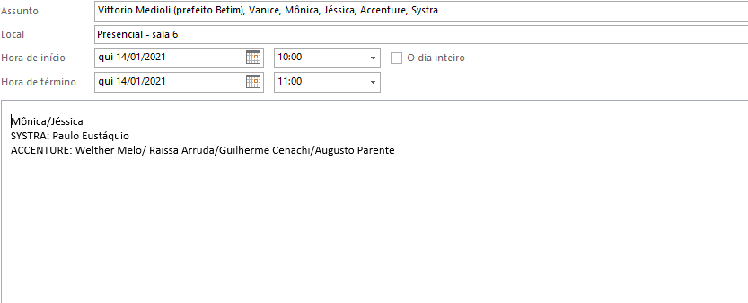
Articulação com prefeitura de betim – 1ª REUNIÃO em 14.1
No dia 14 de janeiro de 2021, foi realizada uma reunião com a prefeitura de Betim na Cidade Administrativa de Minas Gerais

Slide 14
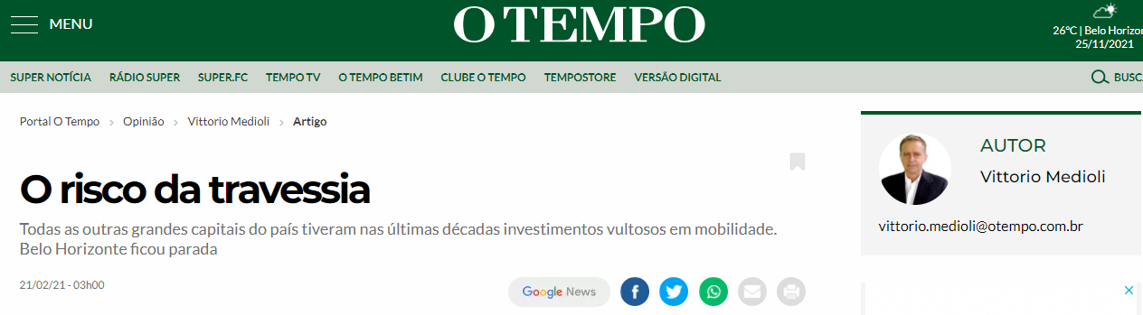
Articulação com prefeitura de betim - 21.2.2021
Disponível em: https://www.otempo.com.br/opiniao/vittorio-medioli/o-risco-da-travessia-1.2449798
“Depois de garantir recursos de R$ 5 bilhões no bojo de R$ 37,6 bilhões, montante do acordo indenizatório com a Vale, o governo de Estado deverá promover a discussão pública sobre o traçado do Rodoanel Metropolitano de Belo Horizonte. É obra aguardada há décadas para desafogar o antigo Anel Rodoviário, que coincide com o traçado oficial da BR–040, entre a Mutuca e a entrada de Brasília, e racionalizar a mobilidade na capital.”

Slide 15
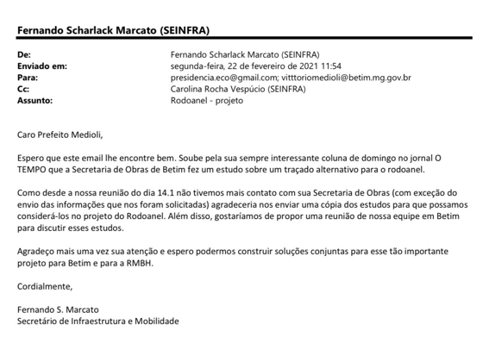
PROPOSTA DE NOVA REUNIÃO – 22.2.2021

Slide 16
VISITA Á prefeitura de betim – 25.2.2021
Dando prosseguimento às discussões, em 25 de fevereiro, foi realizada uma reunião presencial de alinhamento sobre o traçado da Alça Oeste, conforme registro apresentado nas imagens seguintes.
Presentes: Vittorio Medioli, Otto Levy, Fernando Marcato e equipes técnicas

Slide 17
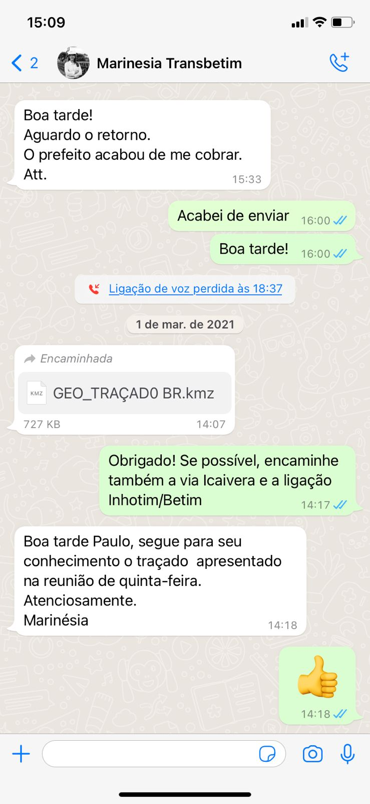
ENVIO DO PRIMEIRO TRAÇADO SUGERIDO POR BETIM EM 1.3.2021

Slide 18
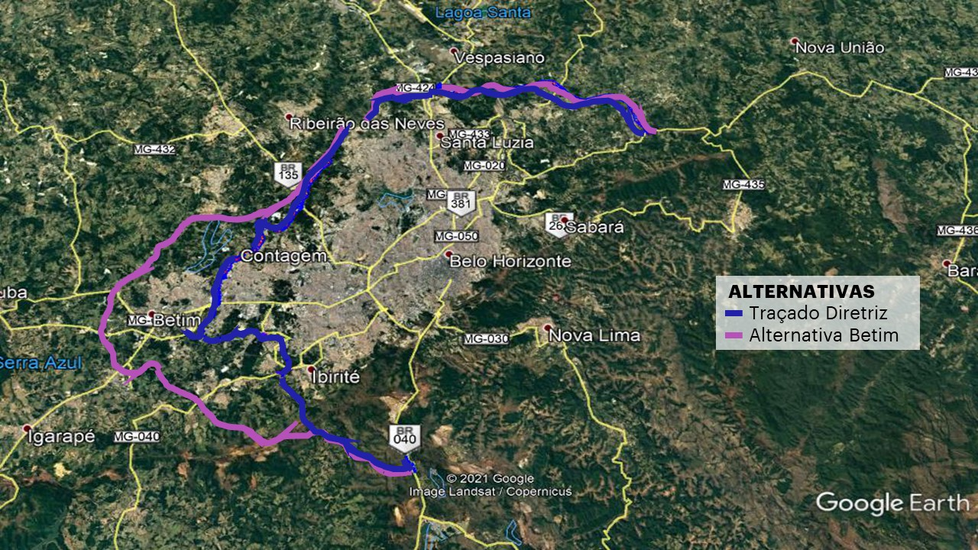
Articulação com prefeitura de betim – 17.3.2021
17 de março de 2021: alinhamento com o Marco Túlio, Secretário de Ordenamento Territorial e Habitação do Município de Betim, em conjunto com a Ecos - Empresa de Construção, Obras, Transportes e Trânsito de Betim.
ALTERNATIVA DE TRAÇADO BETIM

Slide 19
Articulação com prefeitura de betim – 29.3.2021
29 de março de 2021: nova reunião virtual de alinhamento sobre o impacto ambiental do traçado proposto.
Após estudos preliminares, foram discutidos desafios ambientais do traçado de Betim, especialmente na região de Vargem das Flores. A alternativa proposta pelo município também é divergente da política a ser adotada por Contagem para a região.
DISCUSSÃO TRAÇADO BETIM - 29/03/21

Slide 20
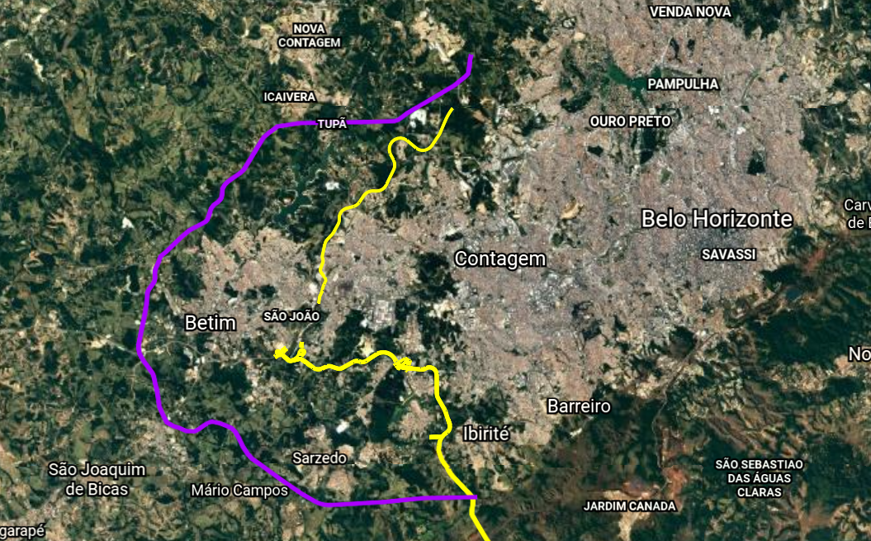
ANÁLISE DA 1ª PROPOSTA APRESENTADA PELA PREFEITURA DE BETIM
PROPOSTA BETIM
Matriz
Além da Alça Sul, foram realizados estudos complementares para as Alças Oeste e Sudoeste conforme proposta apresentada na 1ª Consulta Pública pela Prefeitura de Betim.
Maior interferência em Vargem das Flores
TÚNEL 1
+ 18 KM DE EXTENSÃO
TÚNEL 2
Traçado Diretriz
Proposta Betim
A alternativa se mostrou mais complexa tecnicamente (apresenta 2 túneis e orçamentação superior) sem benefícios significativos em termos de demanda e custos de desapropriação. Traçado sai integralmente de Contagem. Sua maior criticidade deve-se ao impacto ambiental maior em Vargem das Flores.

Slide 21
NOVAS ETAPAS APÓS 1ª CONSULTA PÚBLICA
Após realização dos estudos da 1ª proposta de Betim, o Secretário Igor Eto se reuniu com o Prefeito Vitório Medioli em 13/10 para informar da inviabilidade do traçado
Em 26/10, a Seinfra lança nova consulta pública, por mais 30 dias, com alteração de traçado na alça sul, após estudos complementares
Prefeitura de Betim apresenta novo traçado em reunião realizada em 04/11, sem a participação do Estado
Dia 09/11, Prefeitura de Betim encaminha em Notificação ao Estado com novo traçado
Novo traçado em análise no âmbito da 2ª Consulta Pública
Duas novas audiências públicas em 22 e 23/11

Slide 22
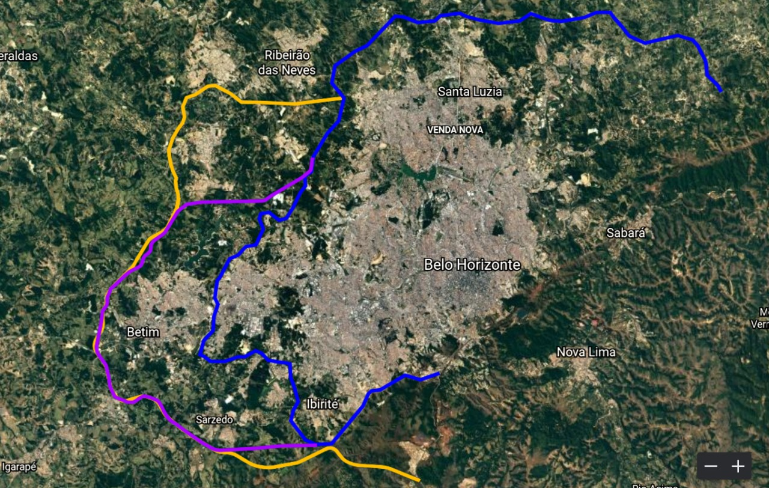
NOVAS ETAPAS APÓS 1ª CONSULTA PÚBLICA
AZUL: Traçado Diretriz
ROXO: 1º traçado apresentado por Betim em 01/03/2021
AMARELO: 2º traçado apresentado por Betim em 04/11/2021

Slide 23
Articulação com prefeitura de betim
No dia 05 de novembro de 2021 foi realizado um novo alinhamento com a Prefeitura de Betim para abordar as atualizações do projeto para a 2ª Consulta Pública e os estudos complementares realizados para a proposta de traçado recebida do município. O evento aconteceu na sede da própria Prefeitura, com a participação de Vittorio Medioli - Prefeito de Betim. A imagem ao lado, postada nas redes sociais da Seinfra, apresenta o registro do evento.

Slide 24
CRONOGRAMA geral DO PROJETO
A Secretaria de Estado de Infraestrutura e Mobilidade de MG teve o apoio do Movimento Brasil Competitivo para desenvolver os estudos de viabilidade e a modelagem do projeto de construção, manutenção e operação do Rodoanel Metropolitano de BH.
Fevereiro/2021 até o momento atual:
Realização de Consultas e Audiências Públicas e intensificação do diálogo com interessados e parceiros
Reuniões com TCE, MP e Municípios
ESTAMOS AQUI
Dezembro
2019
Fevereiro
2020
Dezembro
2020
Estudos complementares
1ªConsulta e Audiências Públicas
2ªConsulta e Audiência Pública
Assinatura do Termo de Cooperação Técnica com MBC
Início do
Projeto
Conclusão
da Modelagem
Leilão e Assinatura
do Contrato
Estudos de Operação;
Estudos Econômico-Financeiros
Estudos sociais;
Estudos Ambientais;
Municípios Beneficiados.

Slide 25
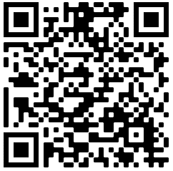
www.parcerias.mg.gov.br/projetos/projetos-em-estruturacao/rodoanel
rodoanelmetropolitano@infraestrutura.mg.gov.br
Obrigad@!

